Slide 1
MIC5111 Systèmes embarqués Algorithmes de commande par microcontrôleur

Slide 2
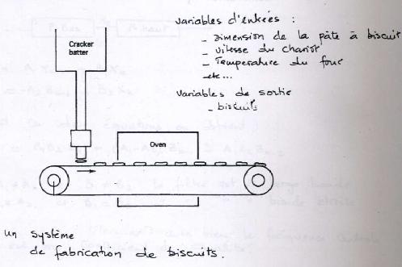
Définitions de base
Processus
Ensemble d’éléments élémentaires interconnectés pour accomplir une ou des fonctions données
Comprend des variables d’entrée, des variables de sortie, des paramètres de configuration et des relations d’entrées-sorties
Exemple : les vrais biscuits industriels !
Variables d’entrée
Quantité de pâte, humidité, capacité du convoyeur, température du four, etc.
Variables de sortie
Biscuits/sec, couleur, uniformité

Slide 3
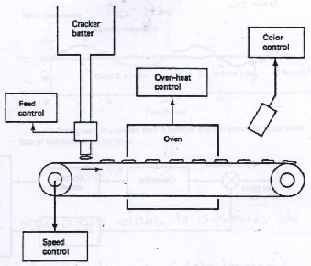
Système de commande
Circuits électroniques (contrôleurs) permettant d’assurer le fonctionnement d’un processus en dedans de limites spécifiées.
Deux types de commande
Boucle ouverte (directe, sans vérification d’effet)
Boucle fermée (à contre-réaction)

Slide 4
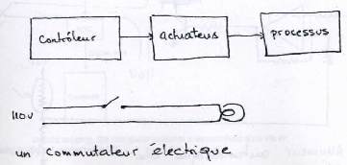
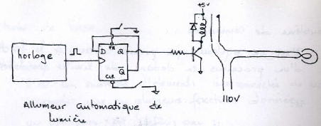
Commande directe
Le contrôleur opère sans égard pour l’état des variables du processus ou le résultat effectif
Contrôleur
Actionneur
Processus
Exemples
Dans les deux cas, on ne vérifie pas la cohérence du résultat

Slide 5
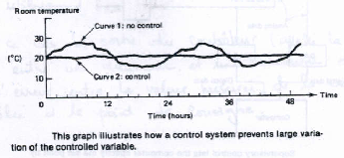
commande en boucle fermée
Repose sur l’hypothèse que l’environnement décisionnel du contrôleur varie avec le temps
Le but est de réduire le plus possible les écarts par rapport aux valeurs désirées (points de consigne)

Slide 6
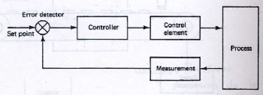
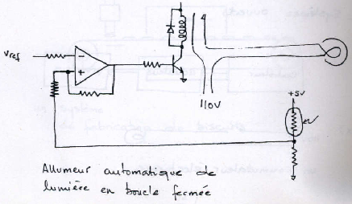
Commande en boucle fermée
La commande tient compte de l’état courant des variables du processus
Exemple

Slide 7
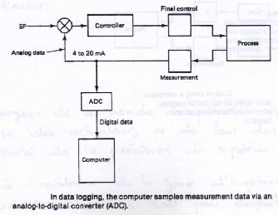
Les systèmes embarqués en automatique
Monitorage de données (data logging)
Le microcontrôleur joue un rôle passif

Slide 8
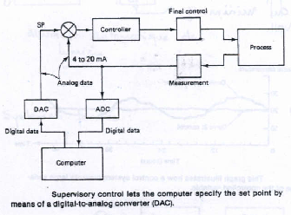
Les systèmes embarqués en automatique
Supervision (supervisory control)
Le microcontrôleur joue un role semi-actif (réglage du point de consigne)

Slide 9
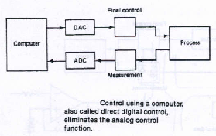
Les systèmes embarqués en automatique
Commande numérique
Le microcontrôleur joue un rôle actif

Slide 10
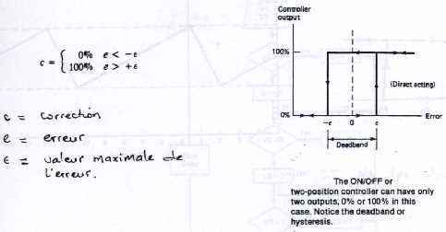
Stratégies de commande de processus
Commande « oui-non » (binaire, on-off, bang-bang, etc.)
La bande d’hystérèse dépend du temps de réponse et de la durée de vie de actionneurs, ainsi que de la précision désirée
Commande inhéremment oscillatoire!

Slide 11
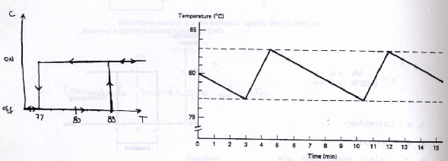
Commande oui-non
Exemple d’un thermostat avec :
PC = 80ºC ± 3ºC, refroidissement linéaire de -1ºc/min et réchauffement linéaire de 4ºc/min
T= 7.5 min

Slide 12
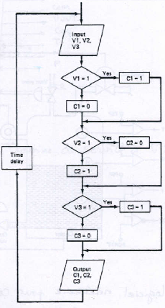
Implémentation en logiciel
Cas à une variable :
Il faut mettre en œuvre
Une ligne de port suffit
Généralisation à plusieurs variables :
On enchaîne les cas individuels en respectant leurs contraintes de mise à jour
Exemple d’organigramme pour 3 variables binaires (sorties de comparateurs)
avec la même période de mise à jour

Slide 13
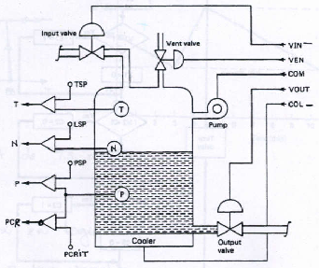
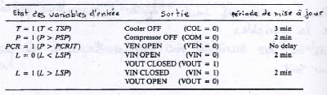
Commande oui-non à plusieurs variables
Exemple : Réservoir à pétrole
N
N

Slide 14
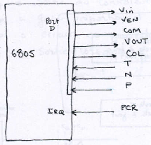
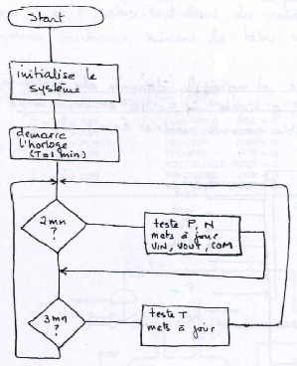
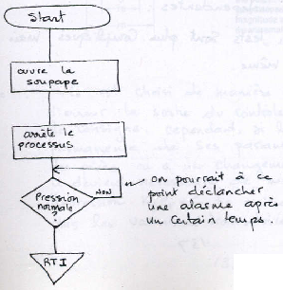
Implémentation en logiciel
Exemple (suite)
Ports d’e/s
Routine de réponse à l’IRQ
μC

Slide 15
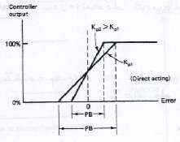
Stratégies de commande de processus
Commande/régulation proportionnelle :
C = K_{p}e_{p}+C₀
C= sortie du contrôleur
K_{p}=Gain proportionnel
e_{p}= différence entre la valeur mesurée et le point de consigne (erreur)
C₀=sortie en l’absence d’erreur
C, e_{p} et C₀ sont normalisés en %
C₀ est choisi tel que, pour e_{p}=0,
C₀ est sensible au vieillissement des pièces ou à une variation de charge permanente!
Plus K_{p} est grand, plus la réponse est rapide, mais au détriment de la bande de proportionnalité qui rétrécit

Slide 16
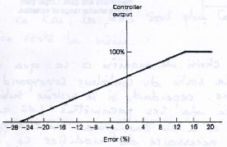
Commande proportionnelle
Exemple : Système de régulation de pression avec PC=180 psi ± 60 psi, K_{p}=2.5 et C₀=65%
On a, en unités de pourcentage :
e_{p} = 100(p-180)/(240-120) = .83(p-180)
d’où : c = 2.08*p - 310
La plage de proportionnalité va de e_{p}=-26% à e_{p}=14%, soit une largeur de 40%
Souvent, les valeurs physiques sont des sorties de capteurs, d’où un ajustement éventuel de l’équation du contrôleur pour couvrir l’intervalle 0-100% dans la bande de proportionnalité.
Bande de proportionnalité
Le limites de la bande de proportionnalité sont données par
0 =2.5*e_{p}+65
100=2.5*e_{p}+65

Slide 17
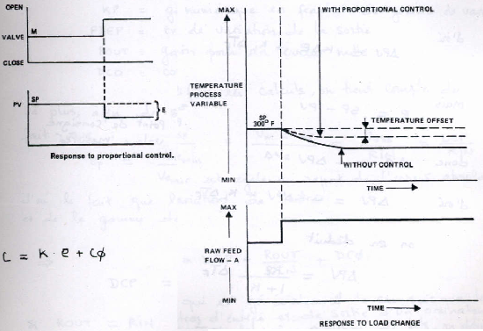
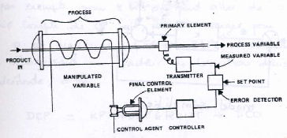
Effet d’une variation de charge permanente
Introduit une erreur résiduelle permanente !
Exemple: échangeur de chaleur

Slide 18
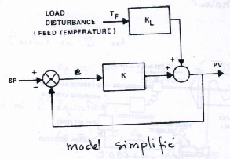
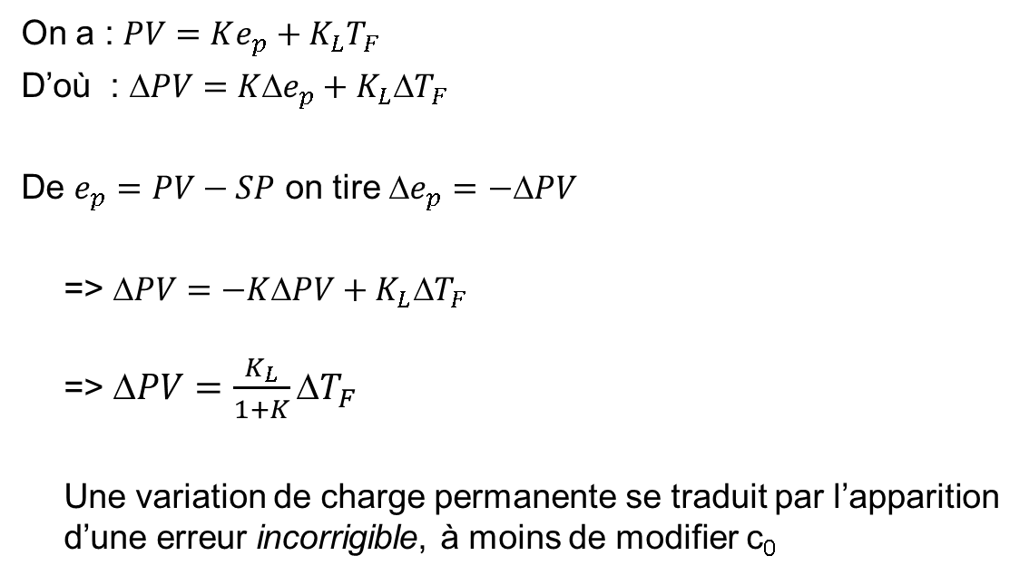
Effet d’une variation de charge permanente
Détermination de l’erreur résiduelle
SP - PV
Une variation de charge permanente mène à l’apparition d’une erreur constante et incorrigible, à moins de modifier C₀

Slide 19
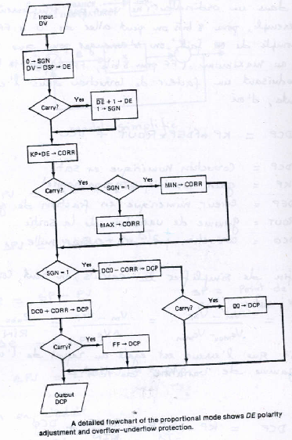
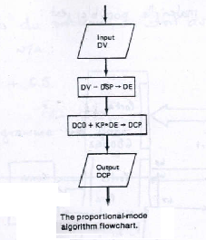
Implémentation en logiciel
Organigramme de l’algorithme de commande proportionnelle
Organigramme d’un programme en assembleur avec ajustement du signe de l’erreur et protection contre les débordements

Slide 20
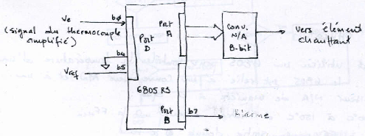
Exemple de commande proportionnelle
Contrôle de température entre 100ºC et 150ºC, avec point de consigne à 120ºC et K_{p}=3.5, en tenant compte des paramètres électriques suivants :
Les valeurs mesurées donnent 0 à FF à la sortie du CAN
La commande de 8 bits donne 0 à 10 v à la sortie d’un CNA, avec 6.5 v pour le point de consigne
Une alarme est déclenchée si la température excède 145ºC
Il faut tenir compte de la plage de variation des registres du microcontrôleur qui ne va pas de 0 à 10, mais de 0 à 2⁸-1 !
μC avec CAN

Slide 21
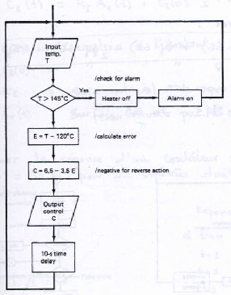
Exemple de commande proportionnelle
Implémentation en logiciel
Il faut convertir 0-100 % en 0-FF
D’après les données fournies :
c = -3.5*e_{p}+6.5
avec
e_{p}=100(T-120)/(150-100)
Il faut ensuite convertir les valeurs de 0 à FF en multipliant c par 2.55
Mise à jour aux 10 s

Slide 22
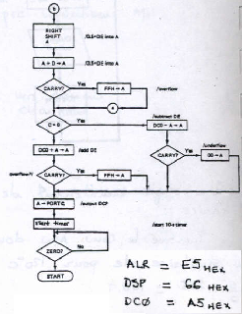
Exemple de commande proportionnelle
Implémentation en logiciel (suite)

Slide 23
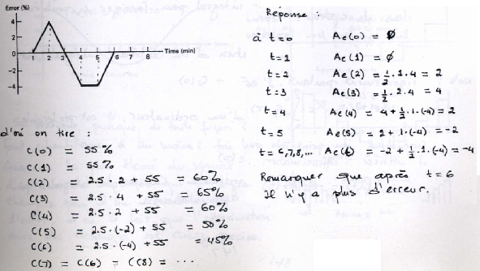
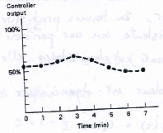
Commande intégrale
Répond à l’historique de l’erreur : si l’erreur est persistante, elle est corrigée; sinon, elle est ignorée
C_{i}(t) = K_{i}*A_{e}(t) + C_{i0}
C_{i}(t) = correction à l’instant t
C_{io} = correction à t=0 pour Ai(0)=0
K_{i} = gain
A_{e}(t) = intégrale de l’erreur de 0 à t
Ex. de correction avec K_{i}=2.5 et C_{io}=55%

Slide 24
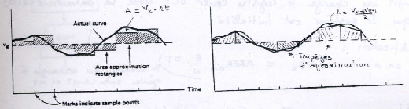
Commande intégrale
Implémentation en logiciel
Le défi est de calculer la surface de l’erreur
Approximation par une séquence de rectangles ou de trapèzes
Plus la période d’échantillonnage est courte, meilleur est le résultat
L’approximation par une séquence de rectangles peut s’avérer suffisante (l’intégrale devient est une simple somme) pour T_{e} très petit

Slide 25
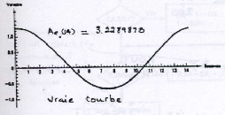
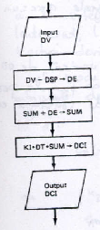
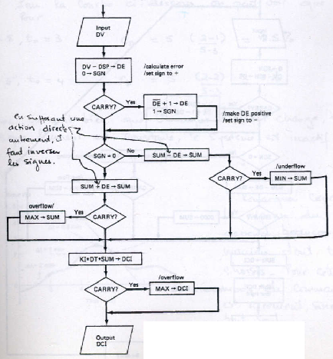
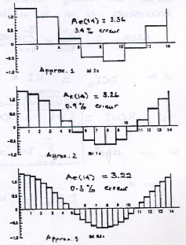
Commande intégrale
Implémentation en logiciel (suite)
Ici aussi, Il faut convertir les valeurs entre 0-100 % à 0-2^{n}-1 en multipliant c_{i} par (2^{n}-1)/100

Slide 26
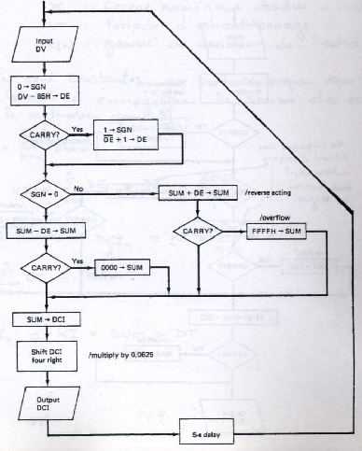
Commande intégrale
Exemple d’application :
Contrôleur de débit avec K_{i}=0.75%, ΔT=5 s et point de consigne à 85_{hex}
La commande de 8 bits correspond à une valve fermée pour 00 et ouverte pour FF
Selon les données fournies
C_{i}=K_{i}*ΔT*SUM = 0.0625*SUM
= SUM/16
avec C_{i}(0) = 85_{hex}

Slide 27
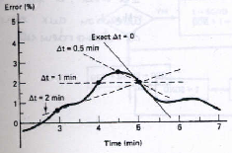
Commande dérivative
Réagit à la vitesse de l’erreur : si l’erreur change vite, elle est corrigée ; sinon, elle est ignorée
C_{d}(t) = K_{d}*(e(t)-e(t₀))/(t-t₀)
C_{d}(t) = correction à l’instant t
K_{d} = gain
e(t₀) = erreur à t₀ < t
Sensible à la façon de calculer la dérivée de l’erreur

Slide 28
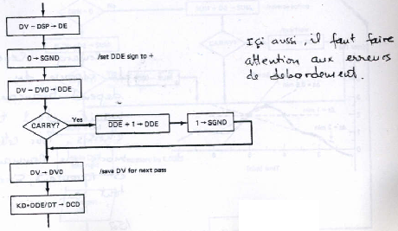
Commande dérivative
Commande dérivative : implémentation en logiciel

Slide 29
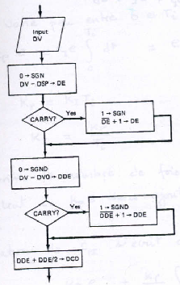
Commande dérivative
Exemple d’application :
Contrôleur de vitesse avec K_{d}= 0.5, ΔT=1/5 s
Selon les données fournies
K_{d}/ΔT=1.5
e(t) = (v_{m}(t)-v_{m}(t₀))
C_{d}=1.5*e(t)= e(t)+e(t)/2
Les impulsions de bruit peuvent fausser les calculs

Slide 30
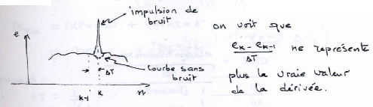
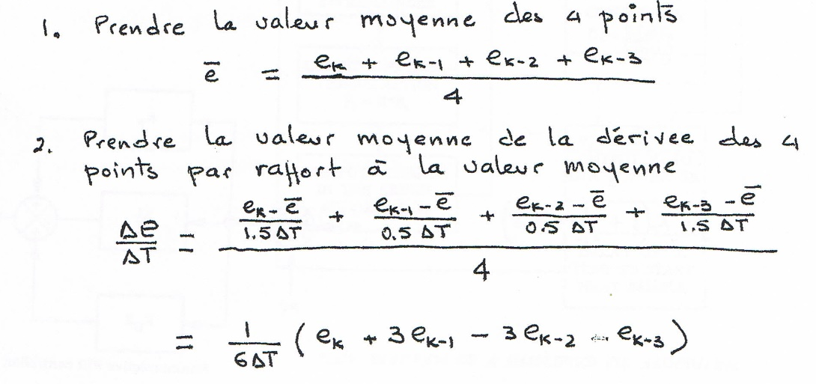
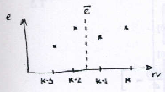
Commande Dérivative
Effet du bruit
Une dérivée plus robuste : la moyenne centrale à quatre points

Slide 31
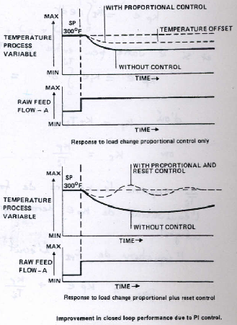
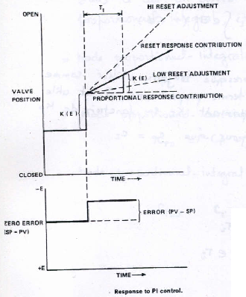
Commande PI
Combine les commandes proportionnelle et intégrale

Slide 32
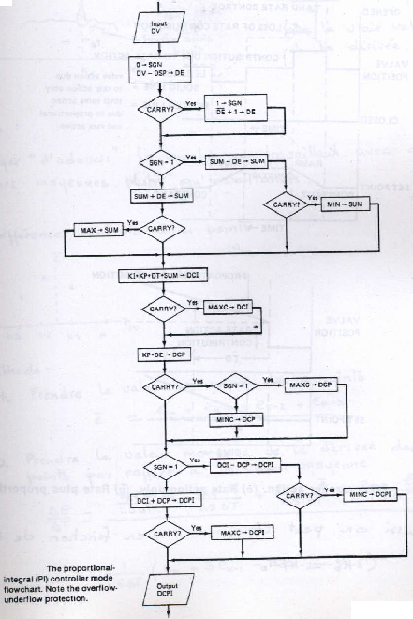
Commande PI

Slide 33
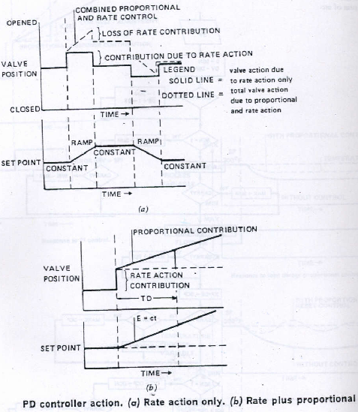
Commande PD
Combine les commandes proportionnelle et dérivative

Slide 34
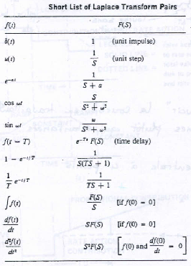
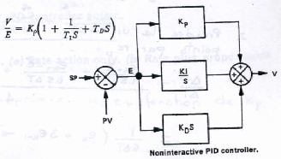
Commande PID
La « toute garnie »; combine les commandes proportionnelle, intégrale et dérivative

Slide 35
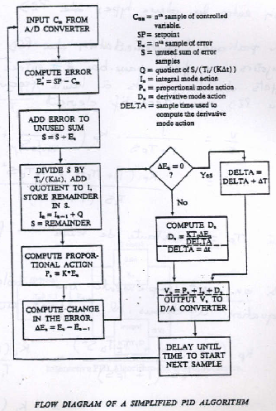
Commande PID
Organigramme de l’algorithme de commande PID

